Slide 1
Регулирование режимов работы водохранилищ при водохозяйственных расчетах на основе методов оптимизации (на примере водохозяйственного комплекса «оз.Байкал – Иркутское водохранилище») Бубер А.Л., Бубер В.Б.- ВНИИГиМ

Slide 2
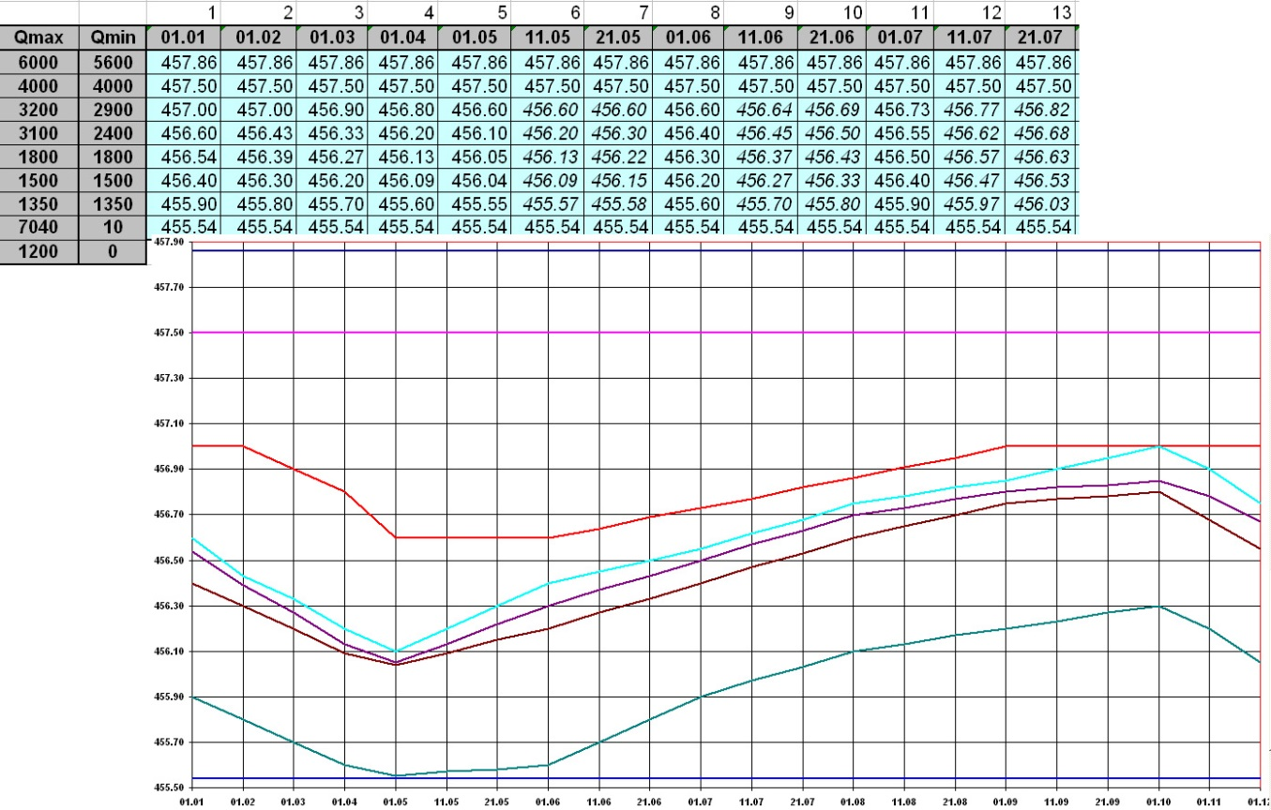
Диспетчерский график (ДГ) в табличном и графическом виде (Иркутская ГЭС – озеро Байкал)

Slide 3
В соответствии с МУ по разработке ПИВР обеспеченность водопользователей при водохозяйственном расчете по многолетнему гидрологическому ряду должна находиться в следующем диапазоне значений:
санитарные попуски - 97-99 %;
гидроэнергетика - 85-95 %;
судоходство - 85-90 %;
орошение и сельскохозяйственное (с/х) обводнение - 75-90 %;
рыбное хозяйство (р/х) - 75-90 %.

Slide 4
Обоснование качества управления по ДГ
Водохозяйственные расчеты (ВХР) по многолетним гидрологическим рядам приточности позволяют определить обеспеченность водопользователей по числу бесперебойных лет.
Если обеспеченности по всем водопользователям лежат в допустимом интервале значений, то конфигурация ДГ является удовлетворительной и может быть утверждена в качестве инструментария при определении режимов работы водохранилищ.
Notes:
4

Slide 5
Если не удалось определить удовлетворительного ДГ, то возникает конфликт интересов требований водопользователей, который может быть разрешен на основе поиска компромиссного ДГ.
Можно ли найти такое управление попусками, чтобы избежать конфликта интересов?
Notes:
5

Slide 6
ДГ ПИВР 1988, исходный и компромиссный
Notes:
6

Slide 7
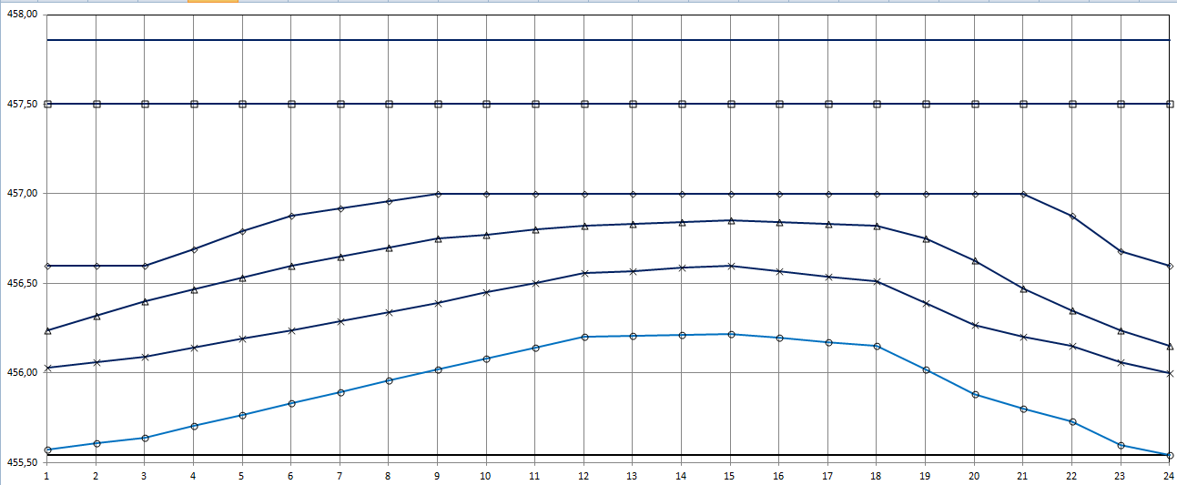
ДГ Проект 2018, исходный и компромиссный
Notes:
7

Slide 8
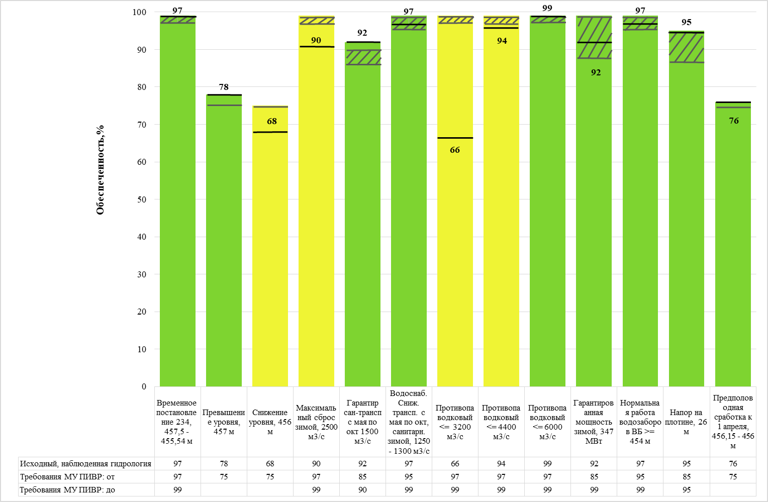
Обеспеченность, ДГ ПИВР 1988, исходный
Notes:
8

Slide 9
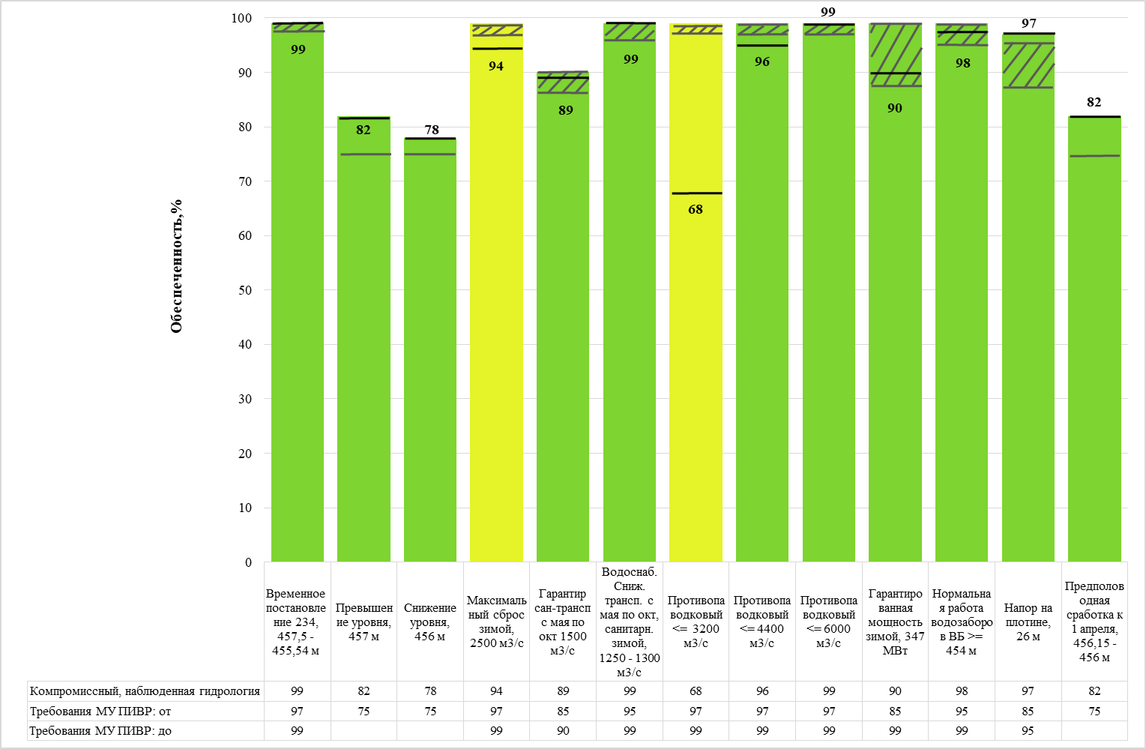
Обеспеченность, ДГ ПИВР 1988, компромиссный
Notes:
9

Slide 10
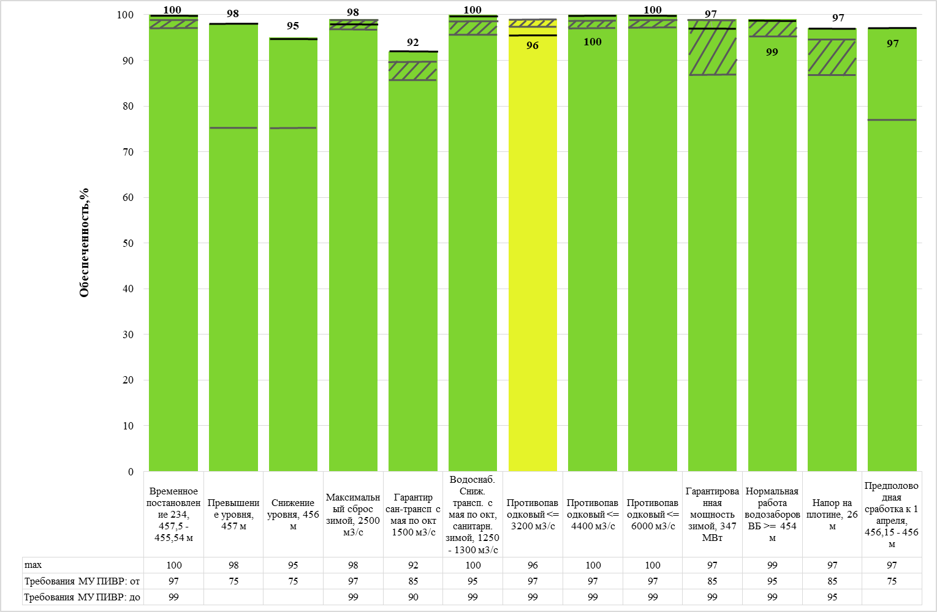
Обеспеченность, ДГ ПИВР 1988, максимальный
Notes:
10

Slide 11
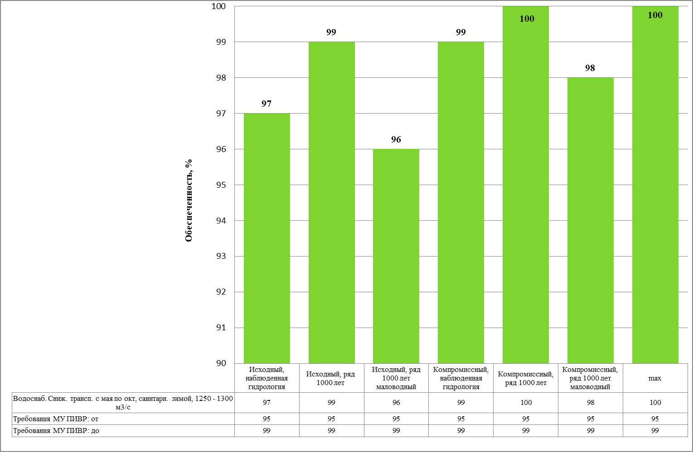
Обеспеченность, ДГ ПИВР 1988, санитарный
Notes:
11

Slide 12
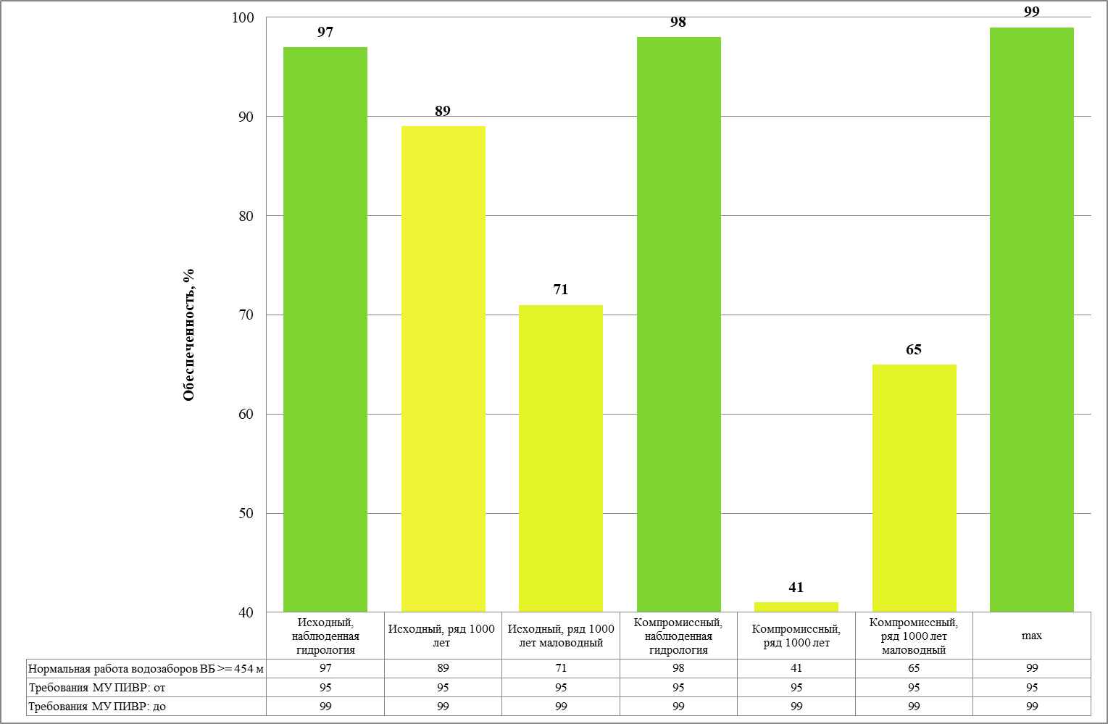
Обеспеченность, ДГ ПИВР 1988, коммунальное х-во
Notes:
12

Slide 13
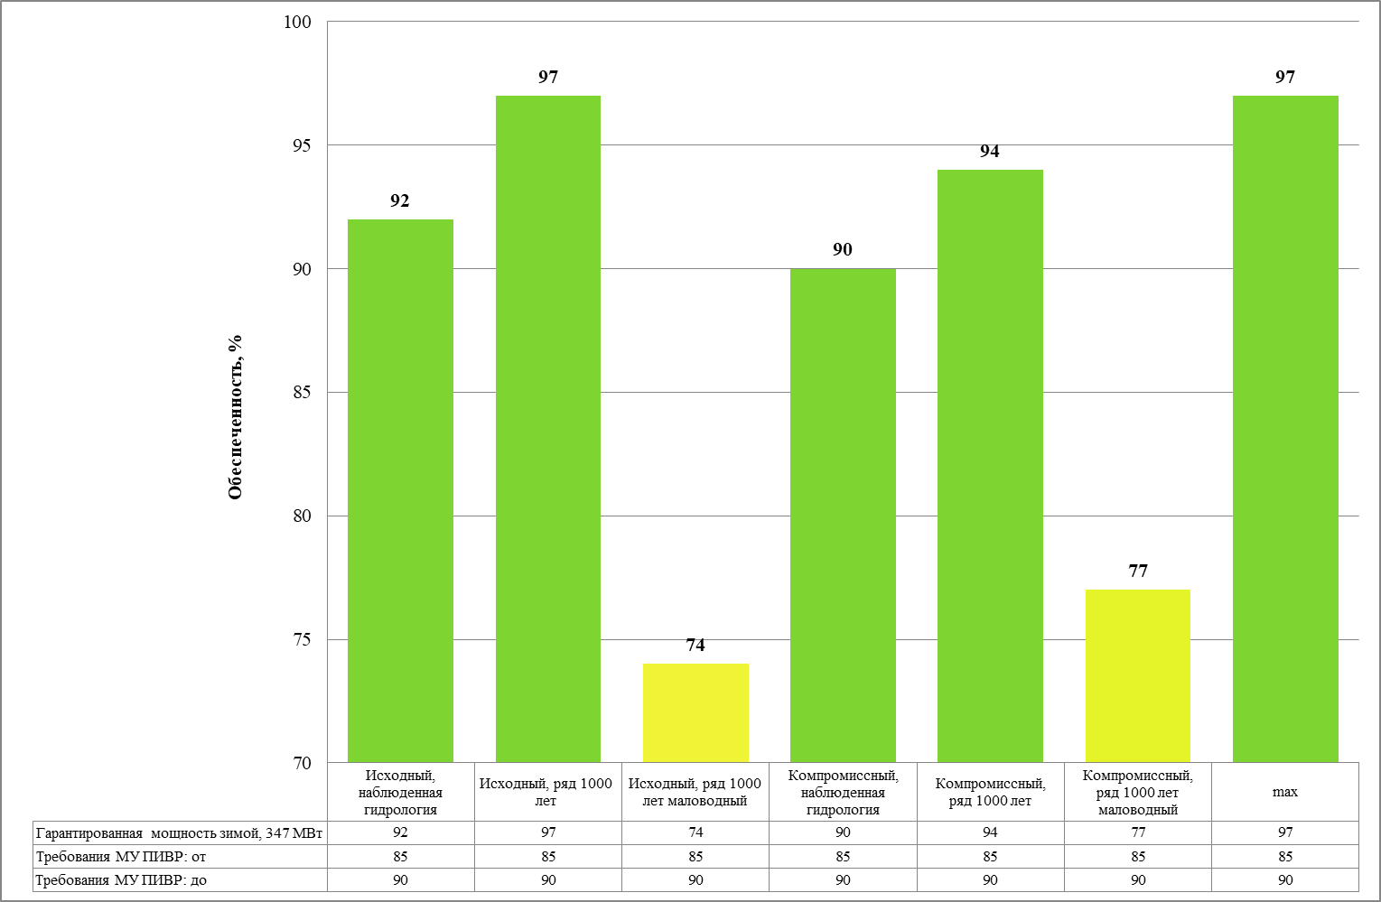
Обеспеченность, ДГ ПИВР 1988, энергетика
Notes:
13

Slide 14
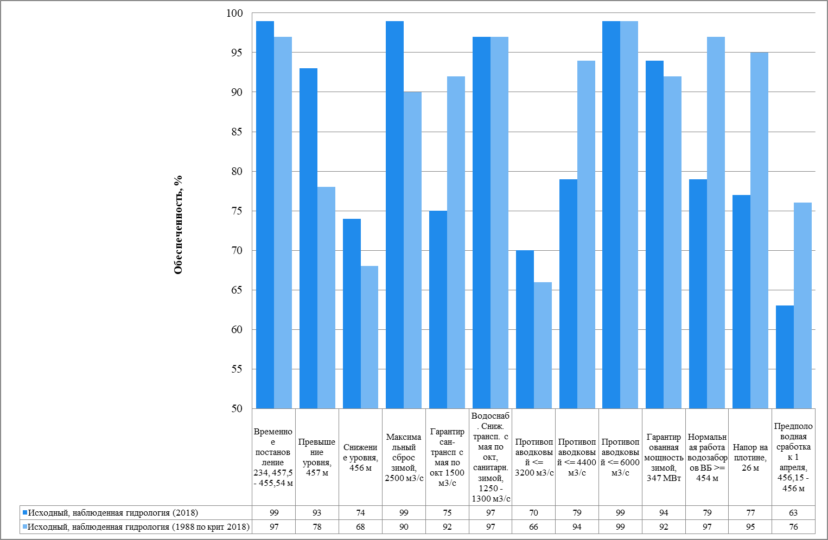
Сравнение %, ДГ 2018, ПИВР 1988 исходные
Notes:
14

Slide 15
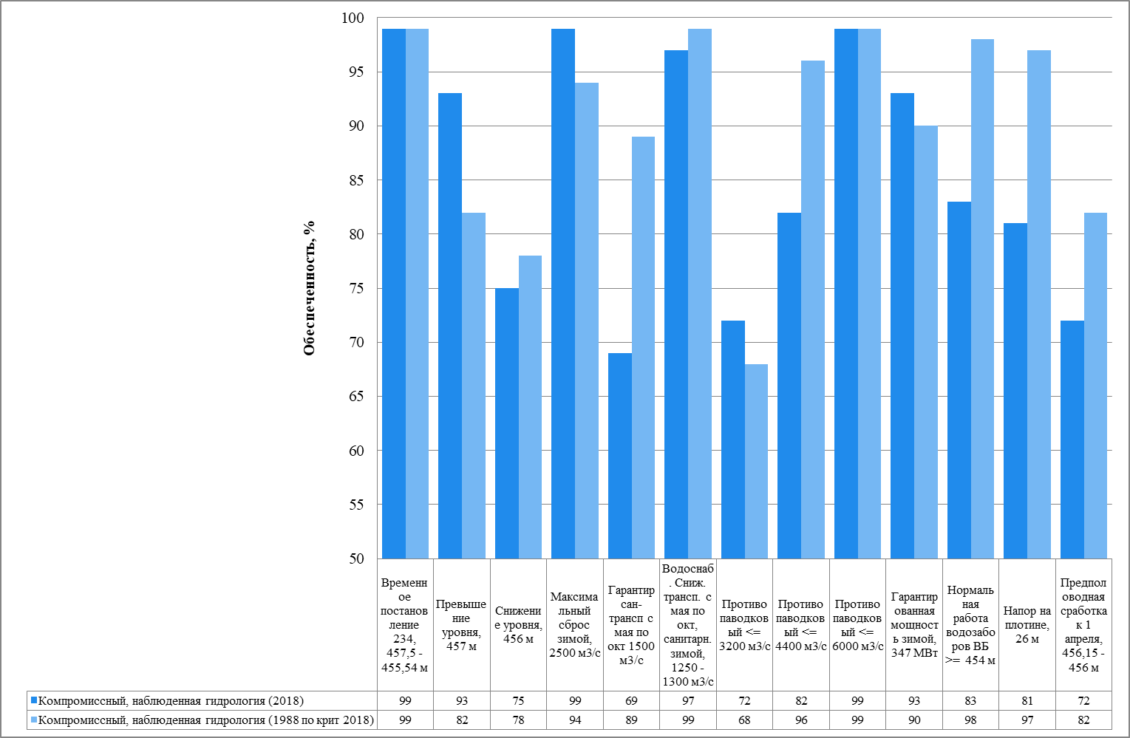
Сравнение %, ДГ 2018, ПИВР 1988 компромиссные
Notes:
15

Slide 16
Разработка инструментария и вычислительной технологии в среде Excel для научного обоснования и количественной оценки принимаемых на основе диспетчерских графиков управленческих решений
Цель
Notes:
16

Slide 18
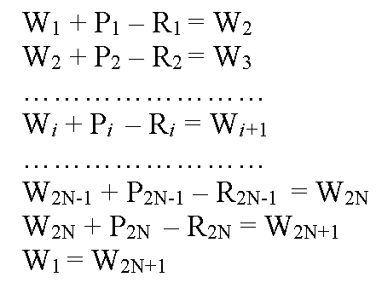
Постановка задачи
2N - количество интервалов в многолетнем гидрологическом ряду;
К – количество требований водопользователей
Система уравнений водного баланса
i - номер интервала многолетнего
гидрологического ряда
W_{i} и W_{i+1} – начальный и конечный
объемы воды в водохранилище
для i-го интервала
P_{i} – приток к водохранилищу
в i-м интервале
R_{i} – сбросной расход в i-м интервале
многолетнего гидрологического ряда

Slide 19
По каждому решению определяется число перебоев для каждого требования k (k =1÷K)
П_{ik}(W_{i},R_{i},W_{i+1}) число перебоев для требования k
в i–м интервале (i =1÷2N) и решения (W_{i},R_{i},W_{i+1})
штрафная целевая функция перебоев для требования k
Суммарная (по всем требованиям) штрафная целевая функция F

Slide 20
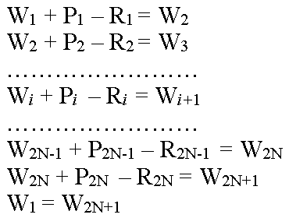
Оптимизационная задача
Минимизировать
при

Slide 21
Алгоритм решения
Водохозяйственный расчет
по диспетчерским графикам
даёт начальное решение

Slide 22
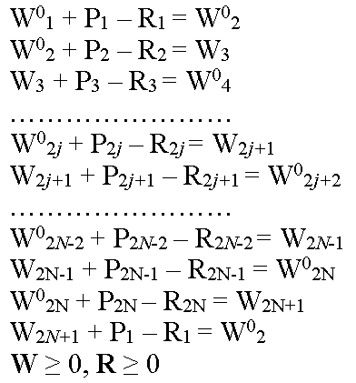
I этап решения
Фиксируем величины
Минимизируем
при

Slide 23
Со второго уравнения разбиваем систему на N локальных задач.
Каждая задача содержит пару уравнений - для четного (2j) и
нечетного (2j+1) интервала (j={1, N}).

Slide 24
Рассмотрим решаемую на j-м шаге
локальную задачу
для 2j-го и (2j+1)-го уравнений системы
Минимизировать по переменным R_{2j}, W_{2j+1}, R_{2j+1} целевую функцию:
при ограничениях

Slide 25
Обозначения:
R¹_{2j}, W¹_{2j+1}, R¹_{2j+1} - значения переменных, минимизирующих целевую функцию F_{2j.2j+1}
Решение R⁰_{2j},W⁰_{2j+1}, R⁰_{2j+1} существует
Существует решение R¹_{2j}, W¹_{2j+1}, R¹_{2j+1}
Значение целевой функции F не ухудшится для всех найденных до шага j значений переменных с верхними индексами 0 и 1

Slide 26
j=N
W_{2N+1}=W₁
P_{2N+1}=P₁
R_{2N+1}=R₁
W⁰_{2N+2}=W⁰₂
W⁰₁, R⁰₁=R¹₁ и W⁰₂
на N-м шаге первого этапа
получат новые значения.

Slide 27
Результат I этапа построения решения:
приближения векторов-решений:
W¹ = {W¹₁ …W¹_{2N+1}}
R¹ = {R¹₁ …R¹_{2N}}
Минимизация:
W¹₁≠W⁰₁
W¹₂ ≠ W⁰₂
W¹_{2j} = W⁰_{2j}
(j = {2, N})

Slide 28
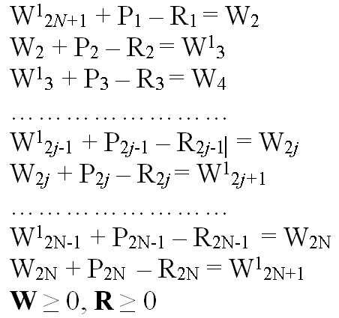
II этап решения
Фиксируем величины
Минимизируем
при

Slide 29
Со второго уравнения разбиваем систему на N локальных задач.
Каждая задача содержит пару уравнений - для нечетного (2j+1) и для четного (2j)
интервала (j={1, N}).

Slide 30
Рассмотрим решаемую на j-м шаге
локальную задачу
для 2j-го и (2j+1)-го уравнений системы
Минимизировать по переменным R_{2j-1}, W_{2j}, R_{2j}
целевую функцию:
при ограничениях

Slide 31
Обозначения:
R²_{2j-1}, W²_{2j}, R²_{2j} - значения переменных, минимизирующих целевую функцию F_{2j-1,2j}
Решение R¹_{2j-1},W¹_{2j}, R¹_{2j} существует
Существует решение R²_{2j-1}, W²_{2j}, R²_{2j}
Значение целевой функции F не ухудшится для всех найденных до шага j значений переменных с верхними индексами 1 и 2

Slide 32
Результат II этапа построения решения:
приближения векторов-решений:
W² = {W²₁ …W²_{2N+1}}
R² = {R²₁ …R²_{2N}}
Минимизация:
W²₁ ≠ W¹₁
W²_{2j-1} = W¹_{2j-1}
j = {2, N}

Slide 33
Последовательность шагов этапов I и II
повторяется циклически
пока разность значений целевой функции
по окончании двух последующих проходов цикла не будет меньше заданной величины ε > 0
Поскольку Функционал монотонно убывает, итерационный процесс сходится к локальному минимуму.

Slide 34
Выводы
Математическая модель и алгоритм позволяют:
Математически строго определить методику и разработать основанную на оптимизационных методах вычислительную технологию выполнения оценочных ВХР для определения предельных параметров надежности при создании диспетчерских графиков.
Количественно оценить качество управления по ДГ.

Slide 35
Спасибо за внимание
Notes:
35

